Slide 1
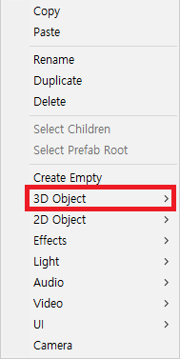
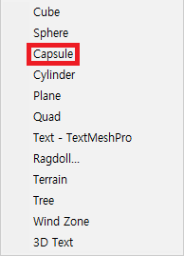


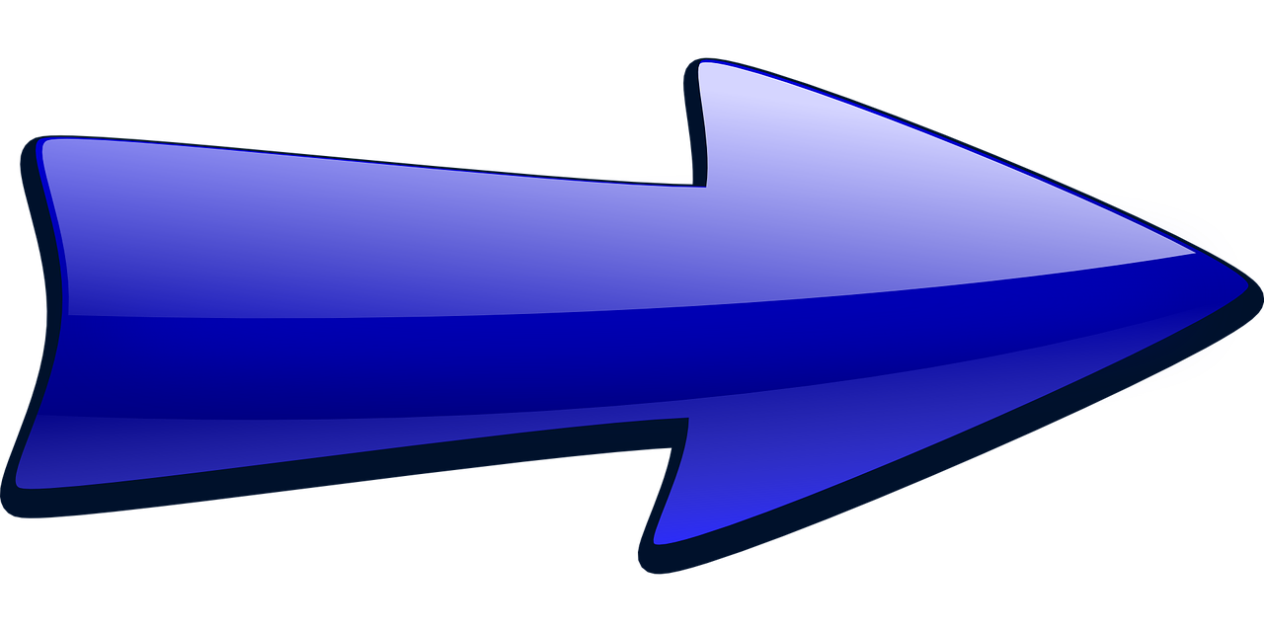
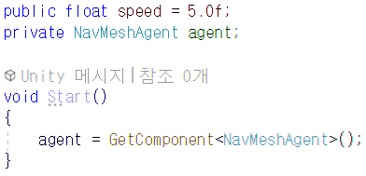


첫 번째 튜토리얼
3. 그다음 NavControl 스크립트를 생성하여 Character 오브젝트에 넣어줍니다.
1. 3D Object를 선택한 다음 Capsule 게임 오브젝트를 생성합니다.
4. 마지막으로 스크립트에서 float 이동 변수와 NavMeshAgent 컴포넌트를 설정합니다.
2. 그리고 Character라는 이름으로 변경한 다음 Main Camera 오브젝트를 Character 오브젝트의 하위 오브젝트로 설정합니다.

Slide 2

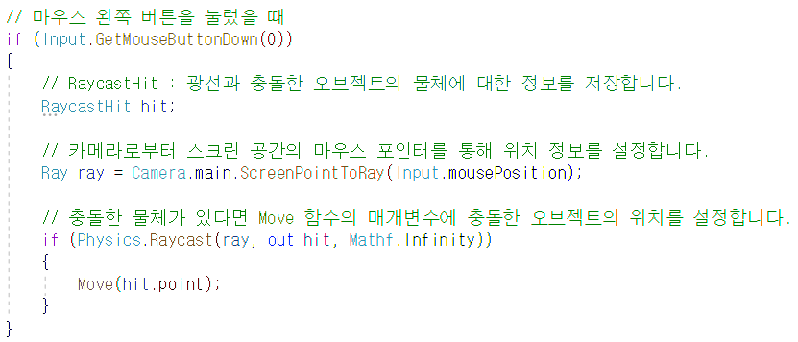
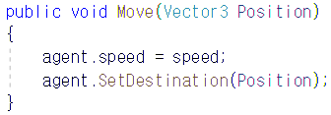
두 번째 튜토리얼
5. 스크립트에서 NavMeshAgent를 가져오기 때문에 Character 오브젝트에 Nav Mesh Agent 컴포넌트를 추가합니다.
7. 그다음으로 마우스 왼쪽 버튼을 클릭했을 때 마우스로 클릭한 3D 공간의 위치 정보를 저장합니다.
최종적으로 충돌한 물체가 있을 때 충돌한 오브젝트의 위치 정보를 Move() 함수 매개변수로 넣어줍니다.
6. 그리고 Nav Mesh Agent 컴포넌트로 이동하기 위해 Move라는 함수를 만들고 속도와 도착지점을 설정합니다.

Slide 3
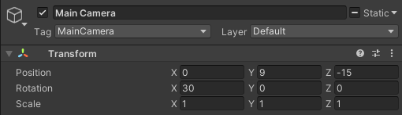
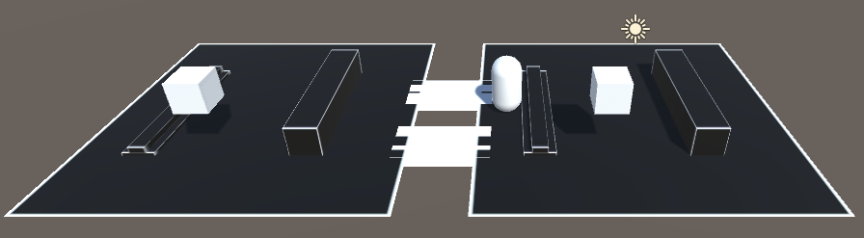
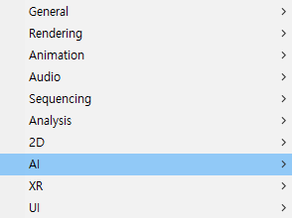
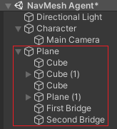

세 번째 튜토리얼
8. 마우스가 선택한 위치로 이동시키기 위해 Main Camera의 위치 정보와 회전 정보를 3인칭 형태로 변경합니다.
10. 그다음 Window에 AI를 선택해주시고
Navigation을 선택합니다.
9. 그리고 마우스로 선택한 오브젝트를 판별하기 위해 여러 개의 구조물을 설치하고 머티리얼 넣어줍니다.

Slide 4

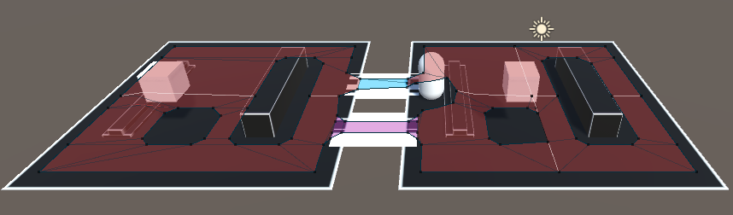
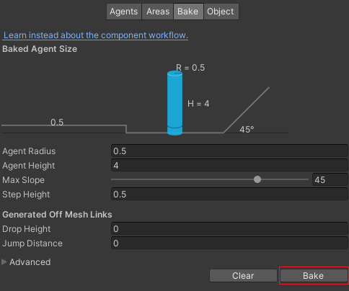
네 번째 튜토리얼
11. 이제 NavMeshAgent가 이동할 수 있는 영역을 설정하기 위해 NavMesh가 될 수 있는 게임 오브젝트를 Scene Filter를 통해 설정합니다.
13. Bake가 되는 순간 Agent가 이동할 수 있는 영역과 이동할 수 없는 영역이 정해지게 됩니다.
그다음 마우스로 위치 정보를 선택했을 때 현재 빨간색으로 설정된 영역 이외에 다른 영역으로는 이동할 수 없습니다.
12. 그리고 NavMeshAgent가 이동하기 위한 범위를 설정하고 Bake를 선택합니다.

